Slide 1
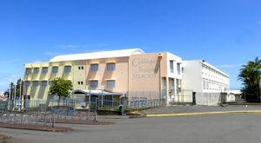
Das Collège Joseph Suacot

Slide 2
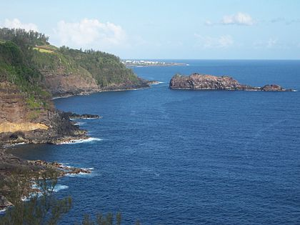
Das Collège Joseph Suacot liegt in Petite Île

Slide 3
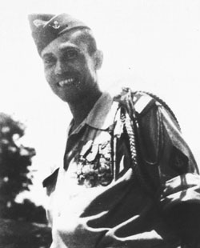
Joseph Suacot war Lehrer und später ein erfolgreicher Offizier .

Slide 4
Im militären Bereich war sein Spitzname « panthère noire » ( schwarzer Panther). Deswegen ist unser schulmaskottchen ein schwarzer Panther

Slide 5
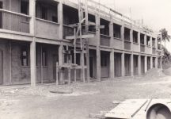
Unser Collège wurde 1954 gebaut

Slide 6
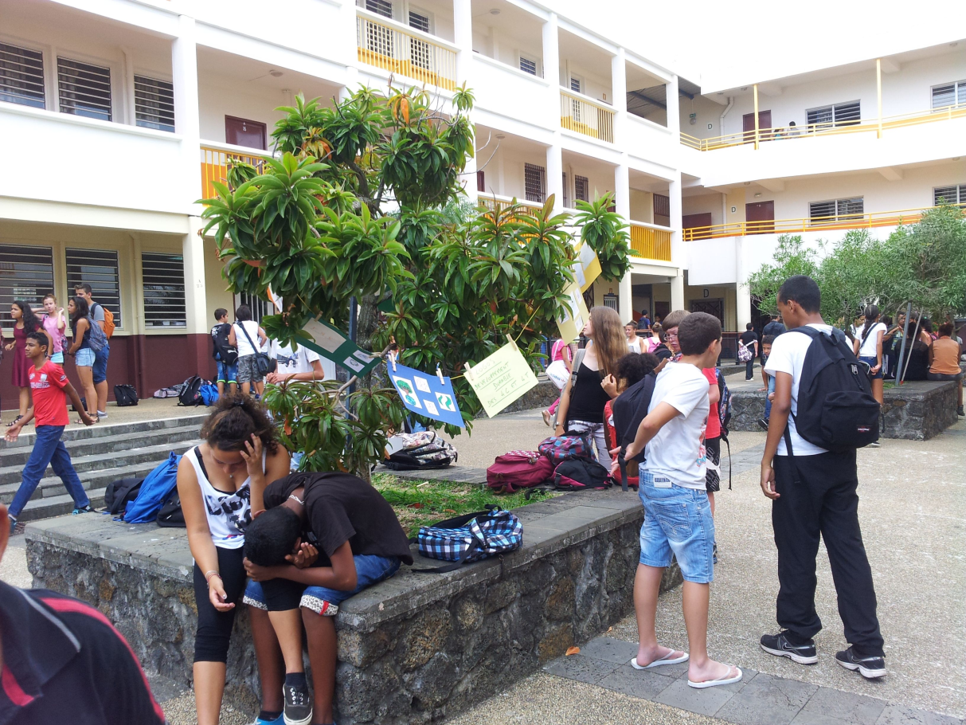
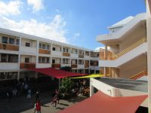
715 Schülerinnen und Schüler gehen hier zur Schule .

Slide 7
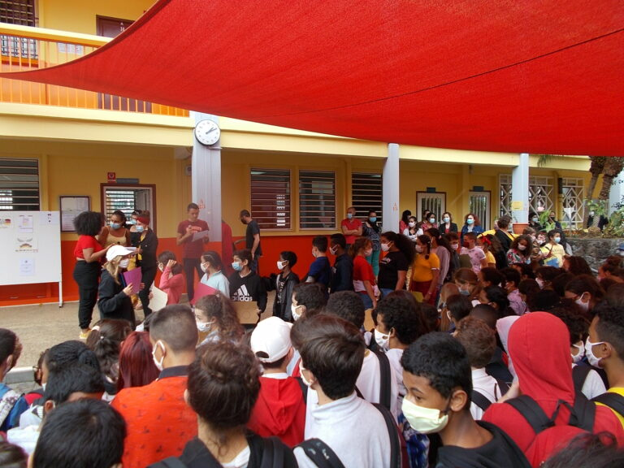
Wir sind ein dynamisches Collège : es finden oft coole Aktionen wie zB Flashmobs statt.

